Slide 1

Database Management System
Nugroho DS
Notes:
To change the image on this slide, select the picture and delete it. Then click the Pictures icon in the placeholder to insert your own image.

Slide 2
Struktur Hirarki Database Untuk mengelola database diperlukan suatu perangkat lunak yang disebut DBMS (Database Management System). DBMS merupakan suatu sistem perangkat lunak yang memungkinkan user (pengguna) untuk membuat,memelihara, mengontrol, dan mengakses database secara praktis dan efisien.

Slide 3
SQL Server?
SQL Server merupakan sistem basis data yang bertipe relasional → Relational Database Management System (RDBMS).
Sistem basis data relasional adalah sistem penyimpanan data berbasis komputer yang elemen pokoknya adalah tabel-tabel (beberapa literatur menyebut tabel sebagai relasi) yang saling berhubungan satu sama lain.

Slide 4
Perancangan Basis Data Relasional
Kelompok Pernyataan SQL
Pernyataan SQL dapat dikelompokkan menjadi 5 kelompok, yaitu:
DDL,
DML,
DCL,
pengendali transaksi dan
pengendali programatik.

Slide 5
DDL (Data Definition Language)
DDL merupakan kelompok perintah yang berfungsi untuk mendefinisikan atribut-atribut database, table, atribut (kolom), batasan-batasan terhadap suatu atribut serta hubungan antar table. Yang termasuk kelompok DDL ini adalah:
CREATE → menciptakan table ataupun indeks.
ALTER →mengubah struktur table.
DROP →menghapus table ataupun indeks.

Slide 6
DML (Data Manipulation Language)
DML adalah kelompok perintah yang berfungsi untuk memanipulasi data, misalnya untuk pengambilan, penyisipan, pengubahan dan penghapusan data. Yang termasuk DML adalah:
SELECT → memilih data.
INSERT → menambah data.
DELETE → menghapus data.
UPDATE → mengubah data.

Slide 7
DCL (Data Control Language)
DCL berisi perintah-perintah untuk mngendalikan pengaksesan data. Yang termasuk DCL adalah:
GRANT → memberikan kendali pada pengaksesan data.
REVOKE → mencabut kemampuan pengaksesan data.
LOCK TABLE → mengunci table.

Slide 8
Pengendali Transaksi
Adalah perintah-perintah yang berfungsi untuk mengendalikan pengeksekusian transaksi. Yang termasuk kelompok ini adalah:
COMMIT → menyetujui rangkaian perintah yang berhubungan erat yang telah berhasil dilakukan.
ROLLBACK → membatalkan transaksi yang dilakukan karena adanya kesalahan atau kegagalan pada salah satu rangkaian perintah.

Slide 9
Pengendali Programatik
Adalah perintah-perintah bahasa pemrograman yang berada di level client side atau front end untuk menampilkan data kedalam bentuk informasi yang berguna bagi user. Yang termasuk bahasa pemrograman contohnya:
Visual Basic
Visual C#
JAVA
Delphi
PHP
dsb.

Slide 10
Mengoperasikan MySQL
Adapun pengoperasian MySQL ada 2 cara, yaitu :
Menggunakan Command Line Interface (CLI) – Contohnya command prompt pada windows.
Menggunakan PHPMYADMIN. PHPMyAdmin merupakan front-end MySQL berbasis web.

Slide 11
Koneksi ke Server MySQL dengan MySQL Client
MySQL Command Line Client
MySQL Command Line Client merupakan tools default MySQL yang sudah disertakan dalam file instalasi MySQL.

Slide 12
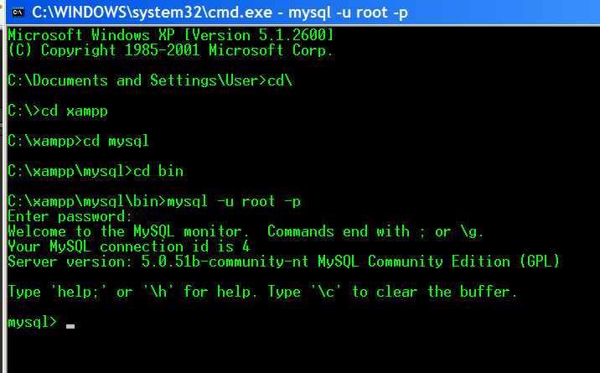
Perintah MySQL melalui command prompt (dasar)

Slide 13
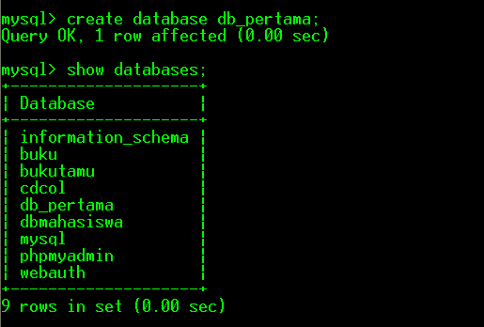
Perintah MySQL melalui command prompt (dasar)
Untuk melihat sebuah database yang telah kita buat dapat menggunakan perintah berikut ini:
show namadatabase;
Contoh: use privatdb;

Slide 14
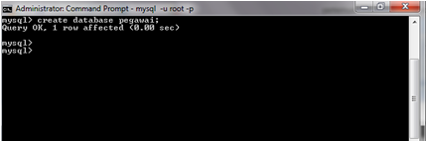
MEMBUAT DATABASE DAN TABLE
Cara untuk membuat sebuah database baru adalah dengan perintah:
create database namadatabase;
Contoh: create database pegawai;

Slide 15
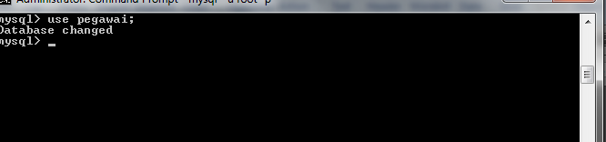
Perintah MySQL melalui command prompt (dasar)
Syntax: use namadatabase;
Fungsi untuk mengakses sebuah database dapat menggunakan perintah berikut ini:
Contoh: use pegawai;

Slide 16
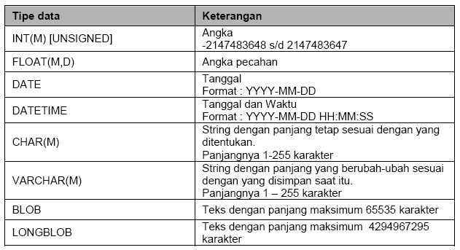
Type data dalam Table
Dalam bahasa SQL pada umumnya informasi tersimpan dalam tabel-tabel yang secara logik merupakan struktur dua dimensi terdiri dari baris (row atau record) dan kolom(column atau field). Sedangkan dalam sebuah database dapat terdiri dari beberapa table.
Beberapa tipe data dalam MySQL yang sering dipakai:

Slide 17
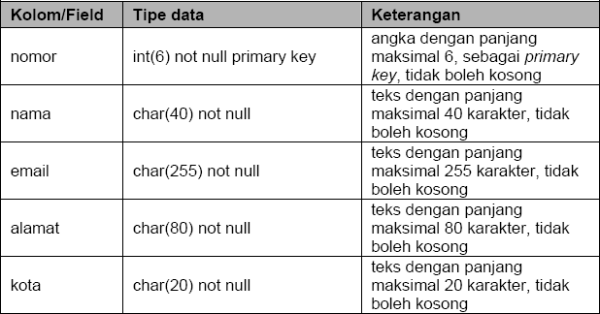
MEMBUAT DATABASE DAN TABLE
Contoh:
Misalkan kita ingin menyimpan data anggota yaitu: nomor, nama, email, alamat, kota. Sedangkan strukturnya seperti tabel dibawah ini:

Slide 18
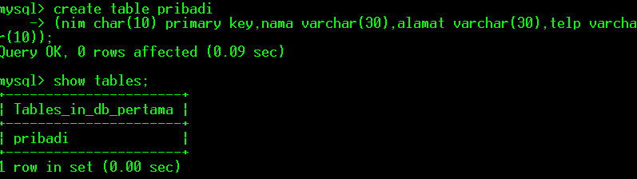
MEMBUAT DATABASE DAN TABLE
Perintah MySQL untuk membuat tabel seperti diatas adalah:
create table pribadi(
nim int(10) primary key,
nama varchar(30),
alamat varchar(30),
telp varchar(10));

Slide 19
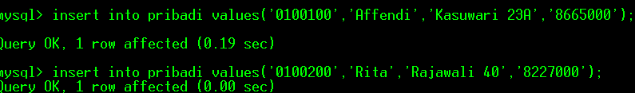
Memasukkan data ke database Syntax : insert into namatable values(‘ ‘,’ ‘);

Slide 20
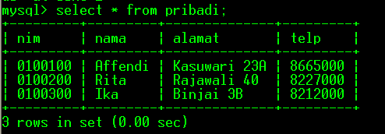
MENAMPILKAN ISI TABLE
Isi tabel dapat ditampilkan dengan menggunakan perintah SELECT, cara penulisan perintah SELECT adalah:
select nm_kolom from namatable;
select * from namatable

Slide 21
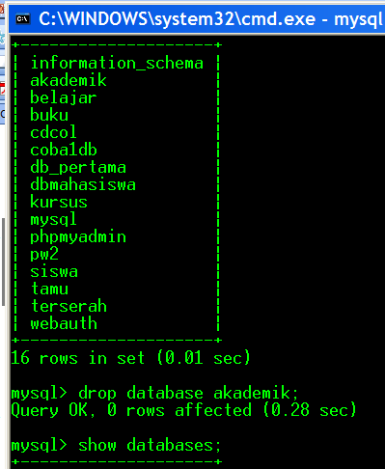
Menghapus Database
Syntaks:
Drop Database[nama_database_anda]

Slide 22
MENGHAPUS RECORD
Untuk menghapus suatu record dengan kriteria tertentu digunakan perintah sebagai berikut:
delete from namatabel where kriteria;
Contoh: Menghapus record dari tabel pribadi yang bernama ‘ika’
delete from pribadi where nama=’ika’;

Slide 23
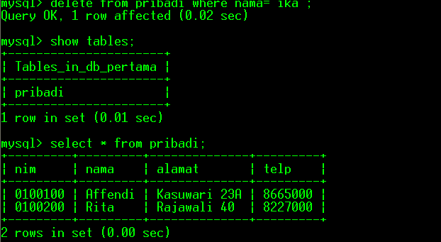

Slide 24
MEMODIFIKASI RECORD
Untuk memodifikasi (merubah) isi record tertentu adalah dengan menggunakan perintah
sebagai berikut:
update namatabel set kolom1=nilaibaru1, kolom2=nilaibaru2 … where kriteria;
Contoh:Merubah nama dari pribadi yang bernama rita menjadi ‘rita mawarsari’ dalam tabel pribadi
update anggota set nama=’rita’ where nama=’rita mawarsari’;

Slide 25
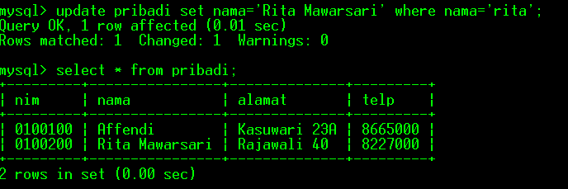
Contoh :

Slide 26
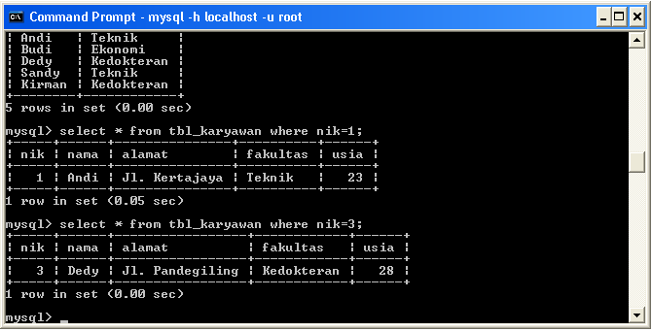
Dasar-Dasar MySQL
Menampilkan data dengan record tertentu:
select * from namatabel where baris=nilai;

Slide 27
Dasar-Dasar MySQL
Menampilkan data dengan nama awal diawali huruf “T”.
select * from namatabel where left(nama,1)=“T”;
Menampilkan data dengan nama akhir huruf “N”.
select * from namatabel where right(nama,1)=“N”;
Menampilkan data dengan subnama “ayu”.
select * from namatabel where nama like “%ayu%”;

Slide 28
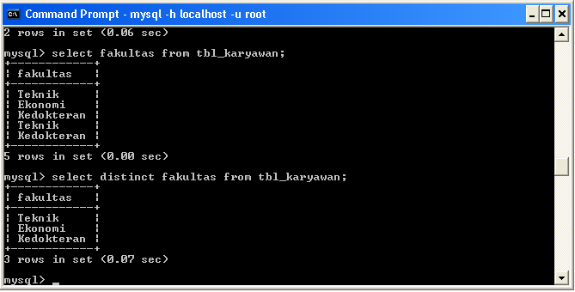
Dasar-Dasar MySQL
Menghilangkan tampilan data dengan nilai yang sama pada satu kolom: select distinct namakolom from namatabel;

Slide 29
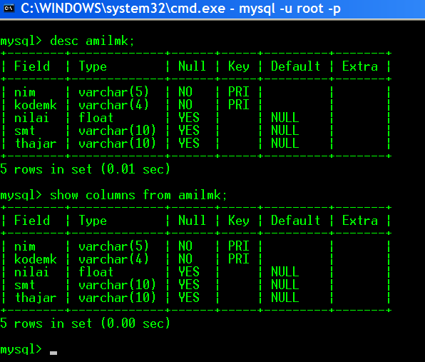
Melihat Struktur Tables
Ada 2 Cara yang yaitu :

Slide 30
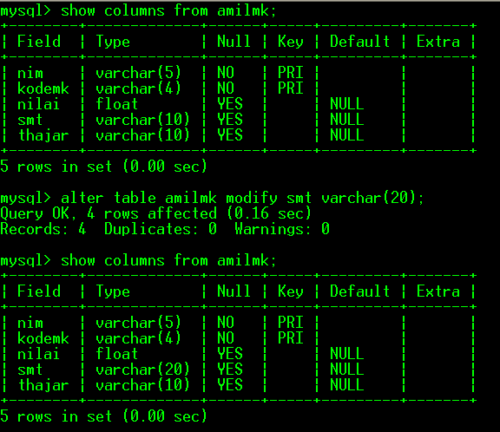
Menggubah struktur tables
Syntax :
Alter table[nama table] modify kolom ;

Slide 31
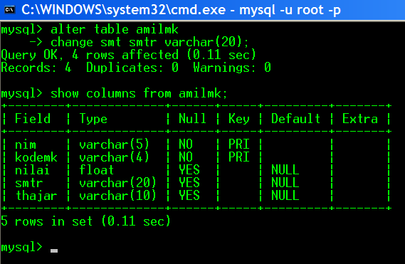
Mengubah table
Alter table[nama table]
Change datalama databaru typedata();

Slide 32
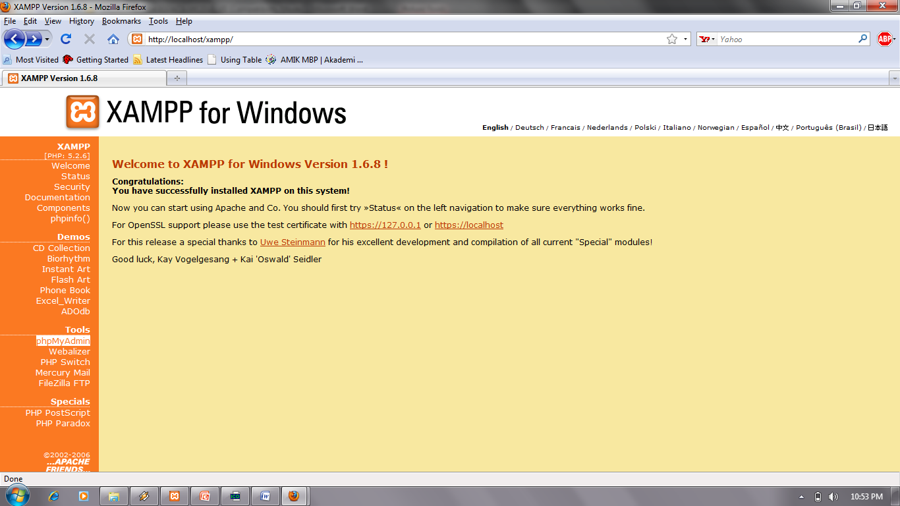
Cara PHP Myadmin

Slide 33
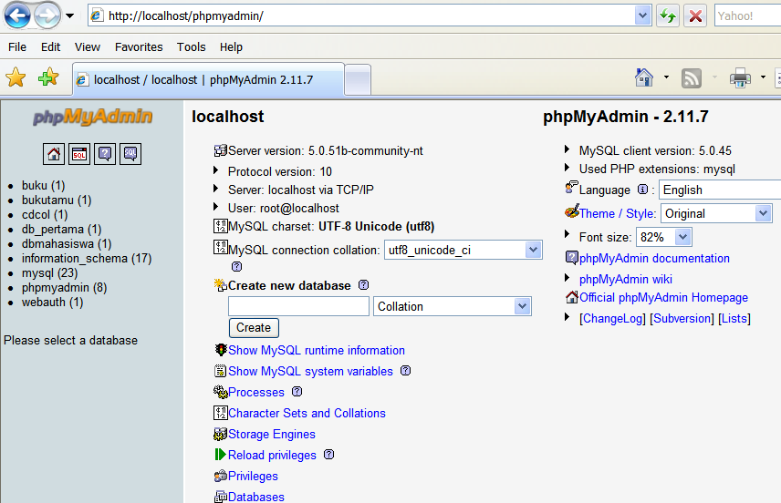

Slide 34
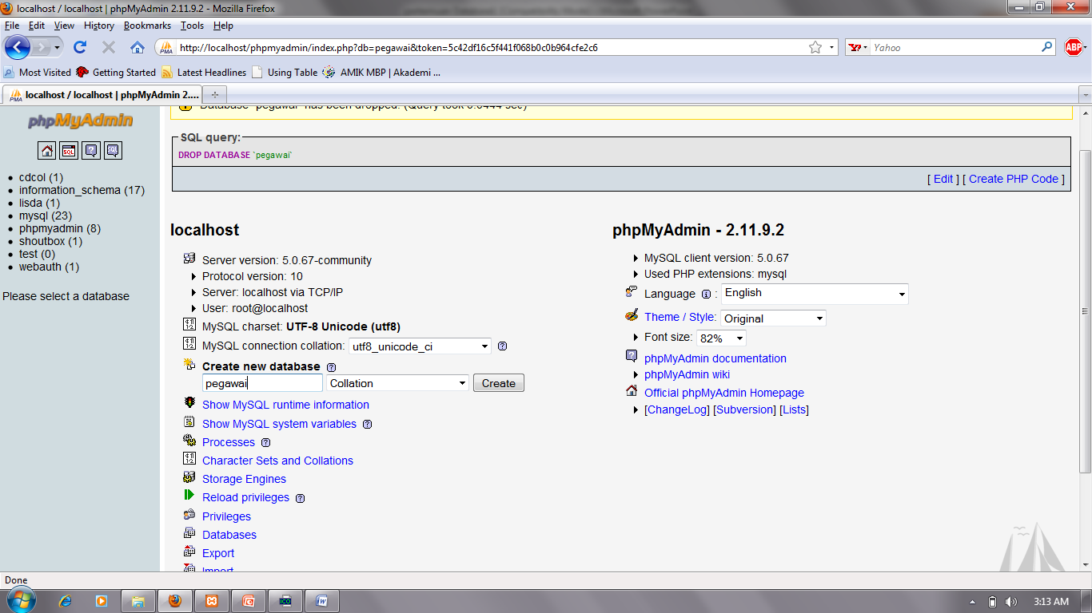
Create Database
Contoh : Database pegawai pilih create newdatabase

Slide 35
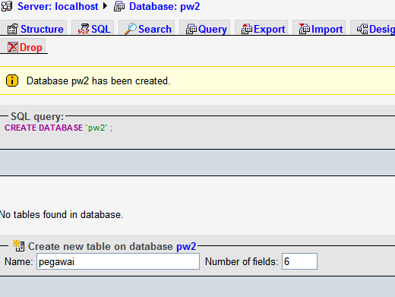
Create table
Isi nama table pegawai dan fieldnya 6 lalu tekan go

Slide 36
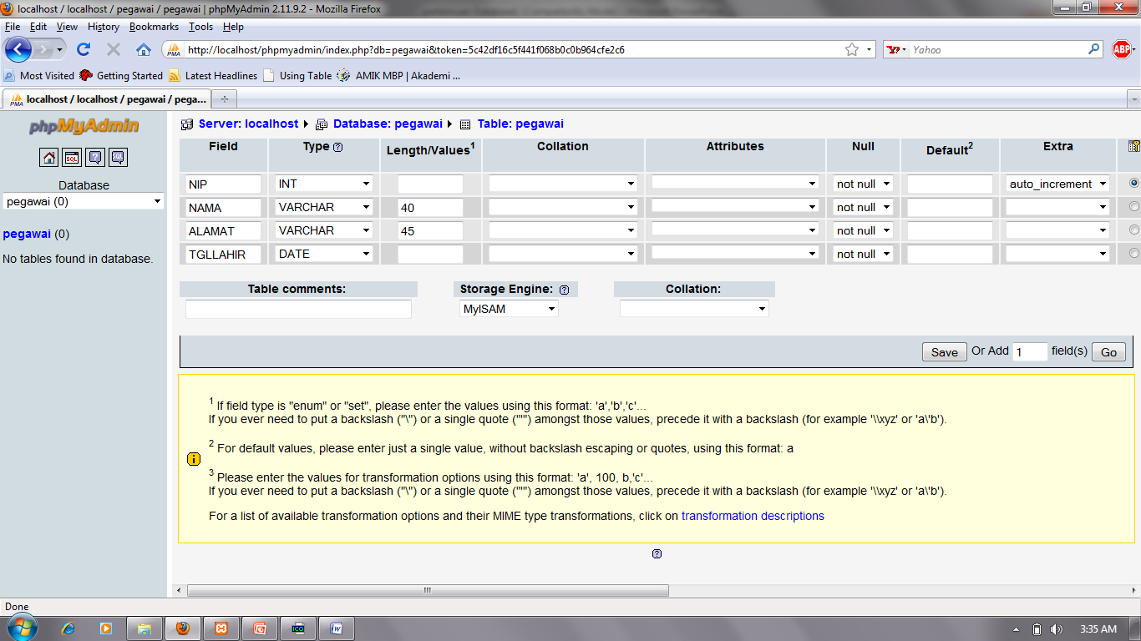
Create field di table

Slide 37
P : Primary
I : Index
U : Unique
Nip di setting auto_increement dan Primary.
Auto_increement artinya setiap pengisian record (data ) otomatis nilai id akan dinaikkan .
Primary artinya memberi kunci yang unik yang dapat di jadikan pengenal dalam tabel

Slide 38
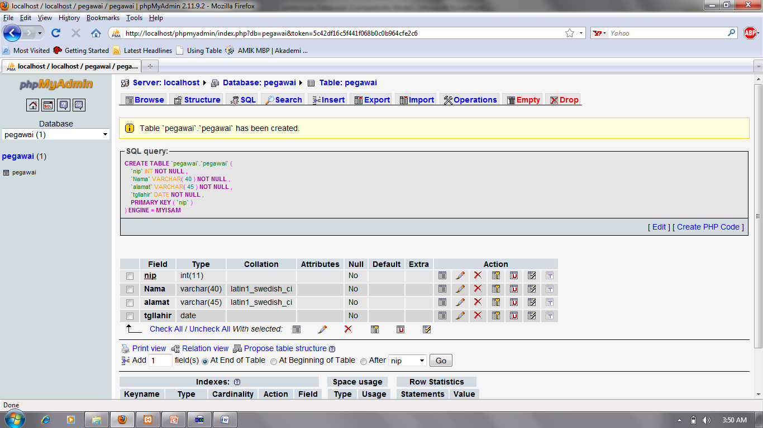
Tampilan tabel setelah di save

Slide 39
Browse untuk melihat isi table (record)
Insert untuk mengisi table
Drop Menghapus field
Primary, Index, Unique Menjadikan primary, index atau unique
Empty : untuk mengosongkan tabel

Slide 40
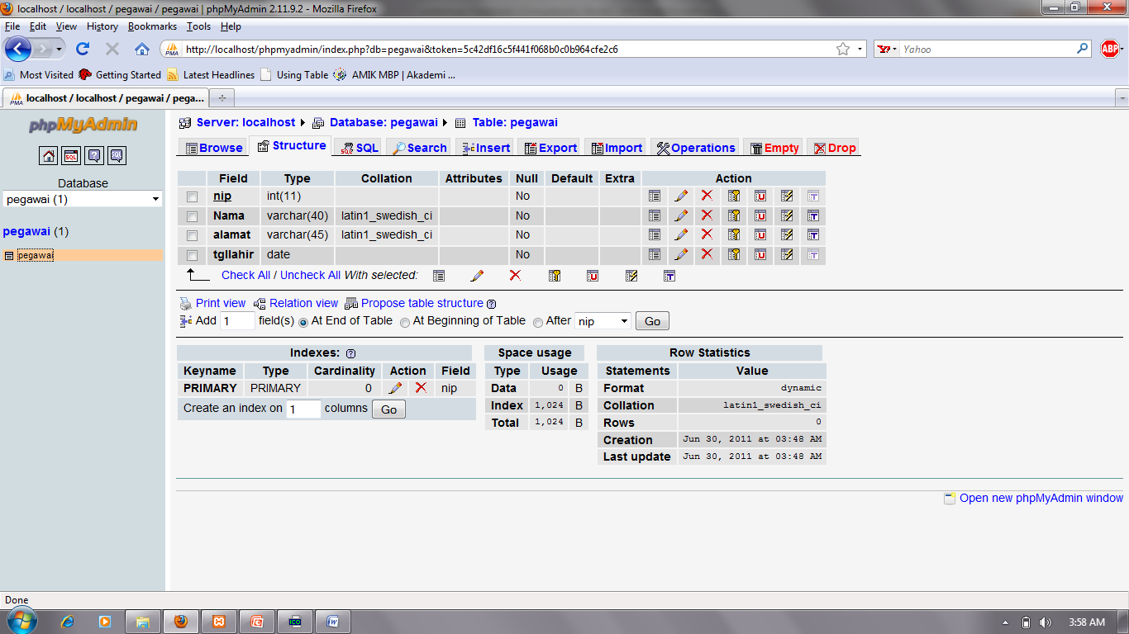
structure

Slide 41
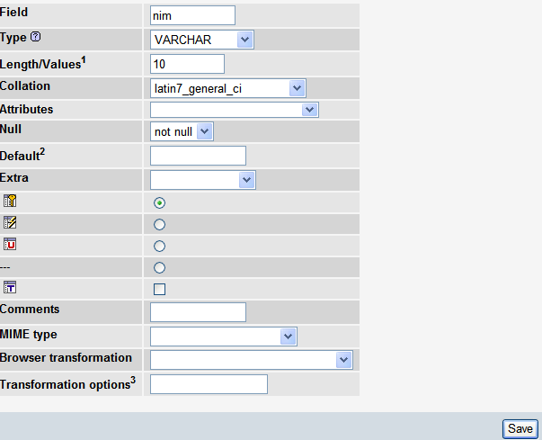
Menambahkan field ke struktur table

Slide 42
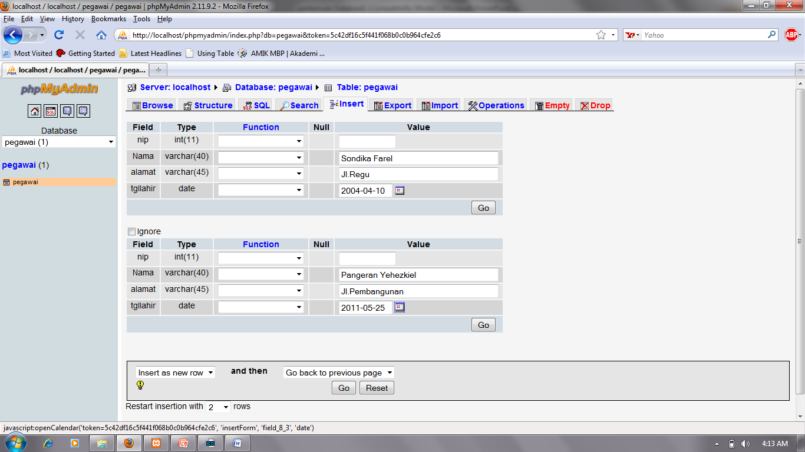
Menambah record(data) ke table dengan memilih menu insert

Slide 43
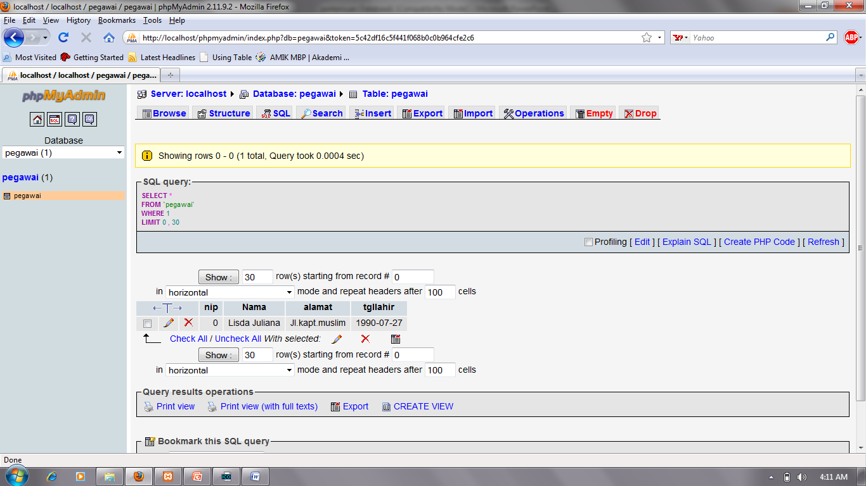
Sql queery dari field yg diisi

Slide 44
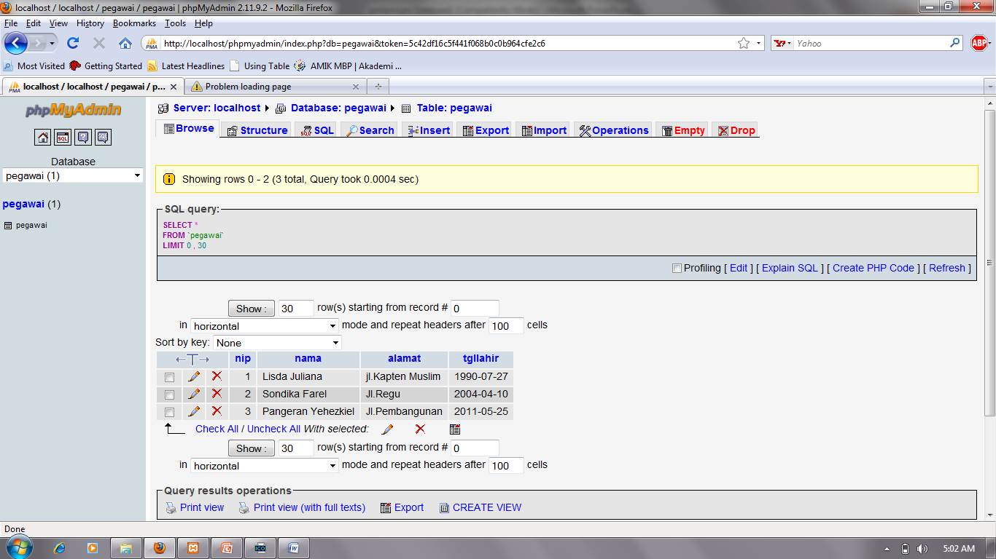
Menampilkan data
Dengan memilih menu Browse pada navigasi bagian atas.

Slide 45
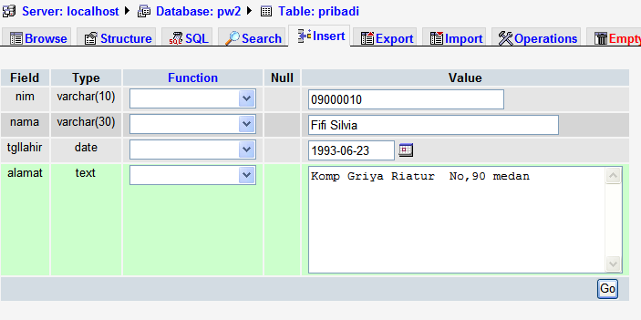
Mengubah data
Klik tombol pada tabel data (record). Akan ditampilkan form ubah record dimana data yang lama sudah ditampilkan.

Slide 46
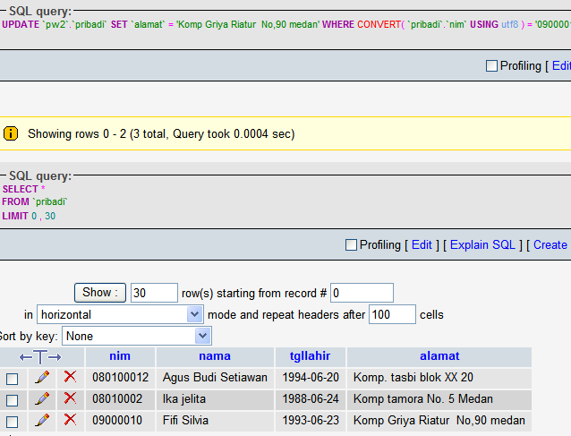
Mengubah data
Setelah perubahan disimpan akan ditampilkan informasi jumlah record yang berubah.
Perintah SQL untuk mengubah data ditampilkan.
Record setelah terjadi perubahan ditampilkan.

Slide 47
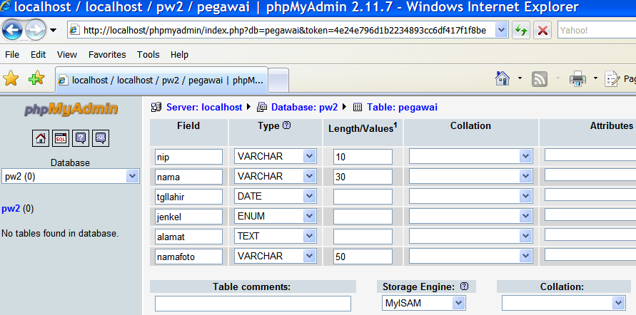

Slide 48
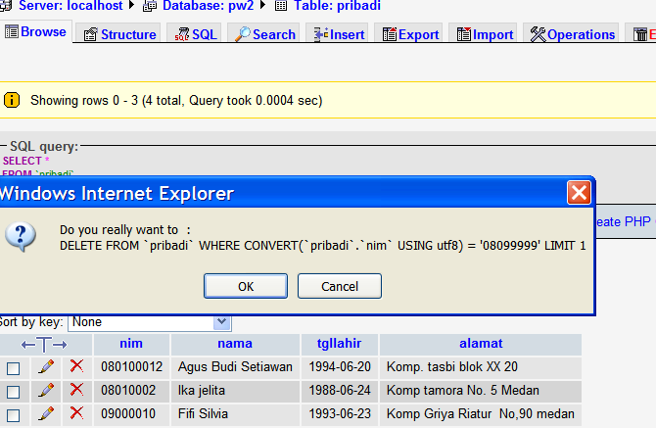
Menghapus Data
Pada tampilan record, klik tombol X untuk record yang akan dihapus.
.Akan ditampilkan konfirmasi penghapusan. Klik OKjika benar-benar ingin menghapus data dan klik Canceljika ingin membatalkannya.

Slide 49
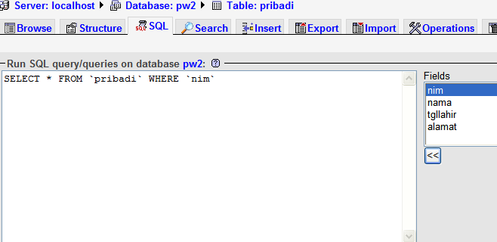
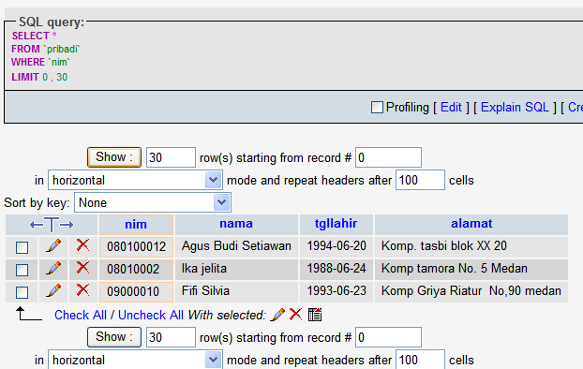
Menjalankan perintah SQL

Slide 50
Pencarian Record
Pilih menu Search di bagian menu utama.
2.Pilih field yang akan ditampilkan
3.Tentukan jumlah baris per halaman dalam tampilan.
4.Pilih dasar pengurutan field
5.Tuliskan kondisi pencarian
6.Atau tentukan kondisi pencarian untuk masing-masing field
7.Pilih tombol Go untuk mengeksekusi pencarian

Slide 51
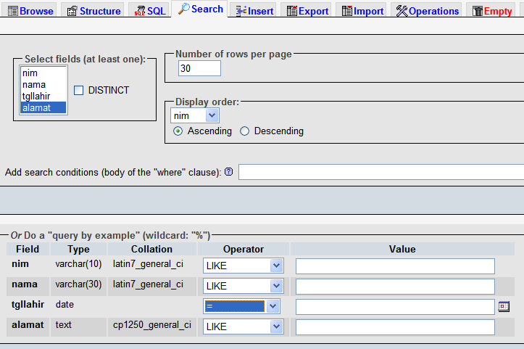
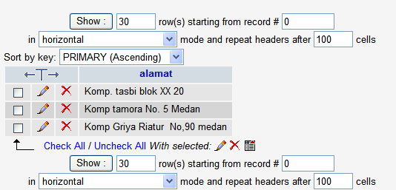

Slide 52
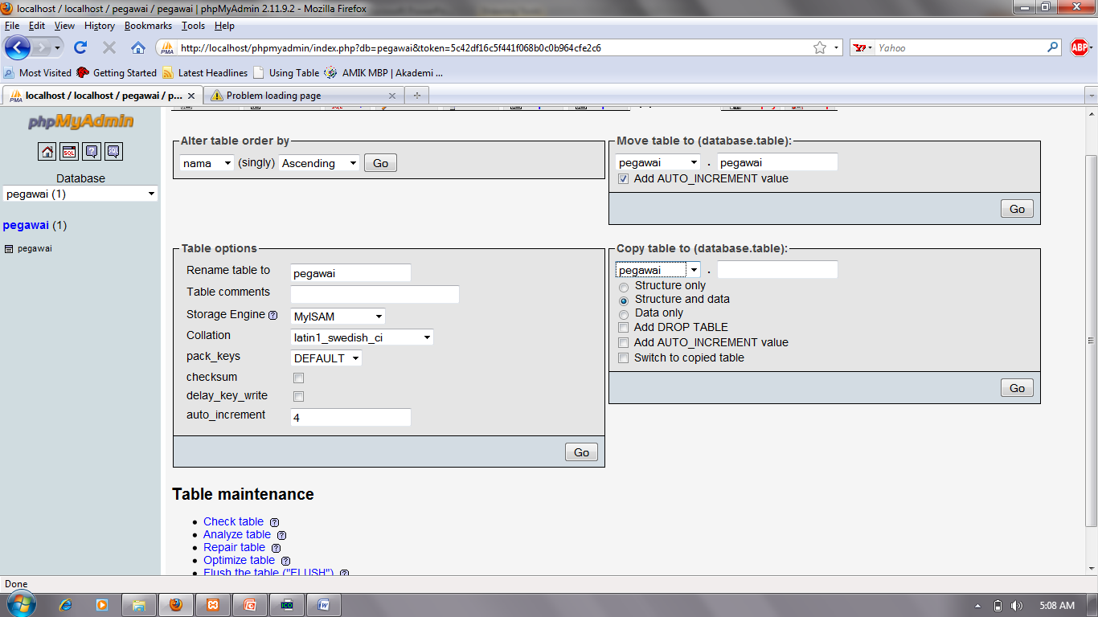
Operation untuk memodifikasi struktur tabel

Slide 53
Koneksi Mysql dgn PHP
Mysql_connect()
Untuk membuka koneksi ke suatu server MySql.
Sintax : mysql_connect(“hostname”,”username”,”pasword”)
Hostname=nama_server_MySql
Username=nama_pemakai_yg_digunakan_untuk_melakukan koneksi
Pasword = sandi_yg_digunakan_username.
Nilai balik fungsi berupa integer,FALSE bila terjadi kesalahan

Slide 54
Mysql_select_db()
Untuk memilih database yang digunakan
Sintax : mysql_select_db(database_name[,link_identifier])
Mysql_close()
Untuk menutup koneksi ke server mysql
Sintax : mysql_close[,link_identifier])

Slide 55
Mysql_query()
Untuk memilih database yg akan digunakan
Sintax : mysql_query(query[,link_identifier])
Query= perintah sql
link_identifier=pengenal yang dihasilkan perintah mysql_connect
Contoh: pengunjung.php
pegawai.php

Slide 56
MENGHUBUNGKAN PHP DENGAN MySQL
Agar script PHP yang kita buat dapat berhubungan dengan database dari MySQL dapat menggunakan fungsi berikut ini:
File utama.php:
<?php
mysql_connect("localhost", "root", "");
mysql_select_db(“pegawai");
echo "<table border='1'>";
echo "<tr><th>nip</th><th>nama </th><th>alamat</th><th>tgllahir</th></tr>";
$query = "SELECT * FROM karyawan";
$hasil = mysql_query($query);
while ($data = mysql_fetch_array($hasil))
{
echo "<tr><td>".$data['nip']."</td><td>".$data['nama']."</td><td>".$data['alamat']."</td><td>".$data['tgllahir']."</td></tr>";
}
?>
/*Isi dari variabel $host, $username, $password dan $databasename dapat disesuaikan sesuai dengan setting pada MySQL server yang ada.*/

Slide 57
MENGHUBUNGKAN PHP DENGAN MySQL
Contoh: Menampilkan data anggota yang telah dibuat dengan menggunakan script PHP.
File contoh13.php:
<?php
// ----- ambil isi dari file utama.php
require("utama.php");
// ----- hubungkan ke database
$link=open_connection();
// ----- menentukan nama tabel
$tablename="anggota";
// ----- perintah SQL dimasukkan ke dalam variable string
$sqlstr="select * from $tablename";
// ------ jalankan perintah SQL
$result = mysql_query ($sqlstr) or die ("Kesalahan pada perintah SQL!");

Slide 58
Kesimpulan :
Untuk menampilkan database mysql di Browser dengan Php langkah-langkahnya :
• Hubungkan dulu Php dengan mysql (menggunakan fungsi mysql_connect())
• Pilih database (menggunakan fungsi mysql_select_db)
• Query (menggunakan fungsi mysql_query())
• Tampilkan (menggunakan fungsi mysql_fetch_array)

Slide 59
// ------ putus hubungan dengan database
mysql_close($link);
// ------ buat tampilan tabel
echo("<table width=100% cellspacing=1 cellpadding=2 bgcolor=#000000>");
echo("<tr><td bgcolor=#CCCCCC>No</td><td bgcolor=#CCCCCC>Nama</td><td
bgcolor=#CCCCCC>E-Mail</td><td bgcolor=#CCCCCC>Alamat</td><td
bgcolor=#CCCCCC>Kota</td></tr>");
// ------ ambil isi masing-masing record
while ($row = mysql_fetch_object ($result))
{
// ----- mengambil isi setiap kolom
$nomor=$row->nomor;
$nama=$row->nama;
$email=$row->email;
$alamat=$row->alamat;
$kota=$row->kota;

Slide 60
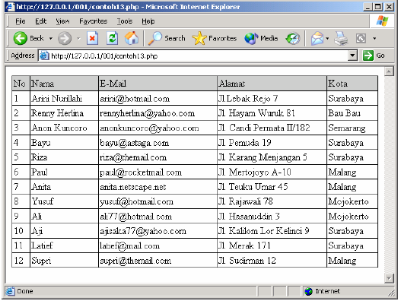
// ------ menampilkan di layar browser
echo("<tr><td bgcolor=#FFFFFF>$nomor</td><td bgcolor=#FFFFFF>$nama</td><td
bgcolor=#FFFFFF>$email</td><td bgcolor=#FFFFFF>$alamat</td><td
bgcolor=#FFFFFF>$kota</td></tr>");
}
echo("</table>");
?>

